Slide 1


第4章 目标规划
第1节 目标规划的数学模型
第2节 解目标规划的图解法
第3节 解目标规划的单纯形法
第4节 灵敏度分析
第5节 应用举例

Slide 2
第4章 目标规划
第1节 目标规划的数学模型
第2节 解目标规划的图解法
第3节 解目标规划的单纯形法
第4节 灵敏度分析
第5节 应用举例

Slide 3
第1节 目标规划的数学模型
从线性规划问题可看出：
线性规划只研究在满足一定条件下，单一目标函数取得最优解，而在企业管理中，经常遇到多目标决策问题，如拟订生产计划时，不仅考虑总产值，同时要考虑利润，产品质量和设备利用率等。这些指标之间的重要程度（即优先顺序）也不相同，有些目标之间往往相互发生矛盾。
线性规划致力于某个目标函数的最优解，这个最优解若是超过了实际的需要，很可能是以过分地消耗了约束条件中的某些资源作为代价。
线性规划把各个约束条件的重要性都不分主次地等同看待，这也不符合实际情况。

Slide 4
求解线性规划问题，首先要求约束条件必须相容，如果约束条件中，由于人力，设备等资源条件的限制，使约束条件之间出现了矛盾，就得不到问题的可行解，但生产还得继续进行，这将给人们进一步应用线性规划方法带来困难。
为了弥补线性规划问题的局限性，解决有限资源和计划指标之间的矛盾，在线性规划基础上，建立目标规划方法，从而使一些线性规划无法解决的问题得到满意的解答。
同时考虑多个决策目标时，称为目标规划问题。
多目标优先级
先将目标等级化：将目标按重要性的程度不同依次分成一级目标、二级目标…..。最次要的目标放在次要的等级中。

Slide 5
目标优先级作如下约定：
●对同一个目标而言，若有几个决策方案都能使其达到，可认为这些方案就这个目标而言都是最优方案；若达不到，则与目标差距越小的越好。
●不同级别的目标的重要性是不可比的。即较高级别的目标没有达到的损失，任何较低级别的目标上的收获都不可弥补。所以在判断最优方案时，首先从较高级别的目标达到的程度来决策，然后再其次级目标的判断。
●同一级别的目标可以是多个。各自之间的重要程度可用数量（权数）来描述。因此，同一级别的目标的其中一个的损失，可有其余目标的适当收获来弥补。

Slide 6
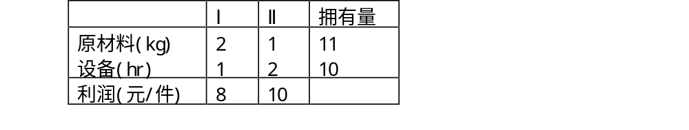
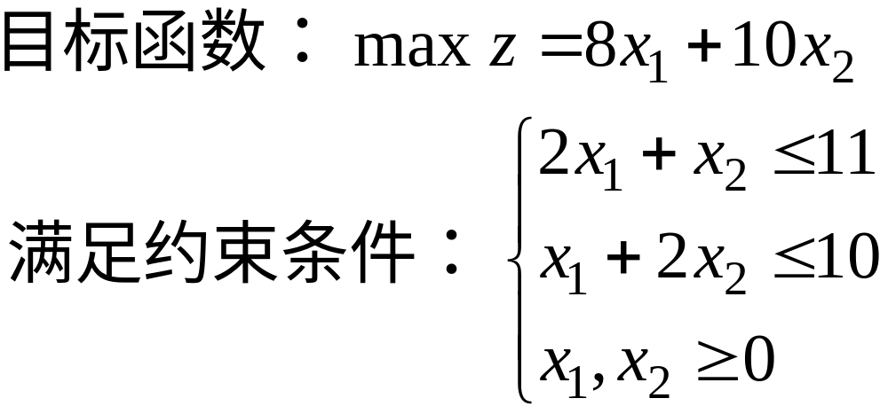
为了具体说明目标规划与线性规划在处理问题方法上的区别，先通过例子来介绍目标规划的有关概念及数学模型。
例1 某工厂生产Ⅰ，Ⅱ两种产品，已知有关数据见下表。试求获利最大的生产方案。
解： 这是求获利最大的单目标的规划问题，用x₁，x₂分别表示Ⅰ，Ⅱ产品的产量，其线性规划模型表述为：

Slide 7

(4,3)
用图解法求得最优决策方案为： x₁*=4, x₂*=3, z*=62(元)。

Slide 8
实际上工厂在作决策时，要考虑市场等一系列其他条件
(1) 根据市场信息，产品Ⅰ的销售量有下降的趋势，故考虑产品Ⅰ的产量不大于产品Ⅱ。
(2) 超过计划供应的原材料时，需用高价采购，会使成本大幅度增加。
(3) 应尽可能充分利用设备台时，但不希望加班。
(4) 应尽可能达到并超过计划利润指标56元。
这样在考虑产品决策时，便为多目标决策问题。目标规划方法是解这类决策问题的方法之一。
下面引入与建立目标规划数学模型有关的概念。
1.设x₁，x₂为决策变量，此外，引进正、负偏差变量d⁺，d⁻
正偏差变量d＋表示决策值超过目标值的部分；
负偏差变量d⁻表示决策值未达到目标值的部分。
因决策值不可能既超过目标值同时又未达到目标值，即恒有d⁺×d⁻=0。

Slide 9
2.绝对约束和目标约束
绝对约束是指必须严格满足的等式约束和不等式约束；如线性规划问题的所有约束条件，不能满足这些约束条件的解称为非可行解，所以它们是硬约束。
目标约束是目标规划特有的，可把约束右端项看作要追求的目标值。在达到此目标值时允许发生正或负偏差，因此在这些约束中加入正、负偏差变量，它们是软约束。
线性规划问题的目标函数，在给定目标值和加入正、负偏差变量后可变换为目标约束。也可根据问题的需要将绝对约束变换为目标约束。如：例1的目标函数z=8x₁+10x₂可变换为目标约束8x₁+10x₂+d₁⁻-d₁⁺=56。约束条件2x₁+x₂≤11可变换为目标约束2x₁+x₂+d₂⁻-d₂⁺=11。

Slide 10
3.优先因子(优先等级)与权系数
一个规划问题常常有若干目标。但决策者在要求达到这些目标时，是有主次或轻重缓急的不同。
要求第一位达到的目标赋予优先因子P₁，次位的目标赋予优先因子P₂，…，并规定P_{k}>>P_{k+1},k=1,2,…，K。表示P_{k}比P_{k+1}有更大的优先权。
即首先保证P₁级目标的实现，这时可不考虑次级目标；而P₂级目标是在实现P₁级目标的基础上考虑的；依此类推。
若要区别具有相同优先因子的两个目标的差别，这时可分别赋予它们不同的权系数ω_{j},这些都由决策者按具体情况而定。

Slide 11
约束方程的处理
差异变量：
决策变量x超过目标值b的部分记d⁺
为正偏差；决策变量x不足目标值b的
部分记d⁻为负偏差d⁺ ≥0, d⁻ ≥ 0 且 x + d ⁻ - d⁺ = b
同一个目标约束中d ⁻ ×d⁺=0。
b
d⁻
d⁺
多目标的综合
x + d ⁻ - d⁺ = b
若决策目标中规定 x ≤ b, 故 d⁺取最小。
若决策目标中规定 x ≥ b, d⁻取最小
若决策目标中规定 x = b, 故 d⁻+d⁺取最小。
绝对约束（硬约束）：必须严格满足的等式约束和不等式 约束。
目标约束（软约束）：含正负偏差的约束。

Slide 12
4.目标规划的目标函数
目标规划的目标函数(准则函数)是按各目标约束的正、负偏差变量和赋予相应的优先因子及权系数而构造的。当每一目标值确定后，决策者的要求是尽可能缩小偏离目标值。
因此目标规划的目标函数只能是 min z=f(d⁺,d⁻)。
其基本形式有三种：
(1) 要求恰好达到目标值，即正、负偏差变量都要尽可能地小，这时
min z=f(d⁺+d⁻)
(2) 要求不超过目标值，即允许达不到目标值，就是正偏差变量要尽可能地小。这时
min z=f(d⁺)
(3) 要求超过目标值，即超过量不限，但必须是负偏差变量要尽可能地小，这时
min z=f(d⁻)
对每一个具体目标规划问题，可根据决策者的要求和赋予各目标的优先因子来构造目标函数。

Slide 13
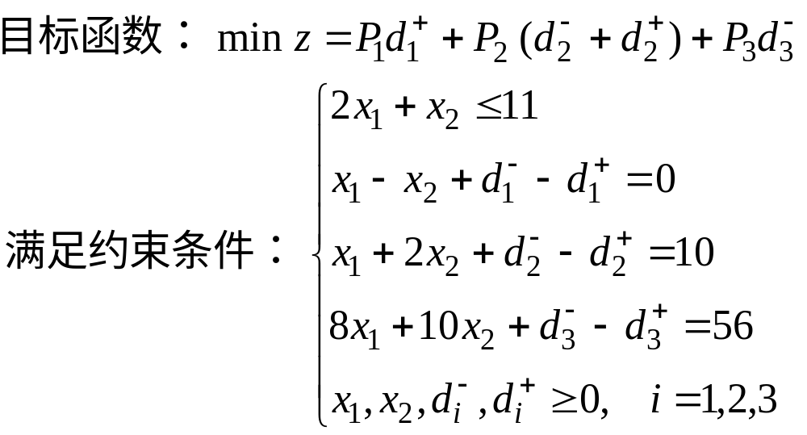
例2 例1的决策者在原材料供应受严格限制的基础上考虑：首先是产品Ⅱ的产量不低于产品Ⅰ的产量；其次是充分利用设备有效台时，不加班；再次是利润额不小于56元。求决策方案 。
解 按决策者所要求的，分别赋予这三个目标P₁，P₂，P₃优先因子。这问题的数学模型是：

Slide 14
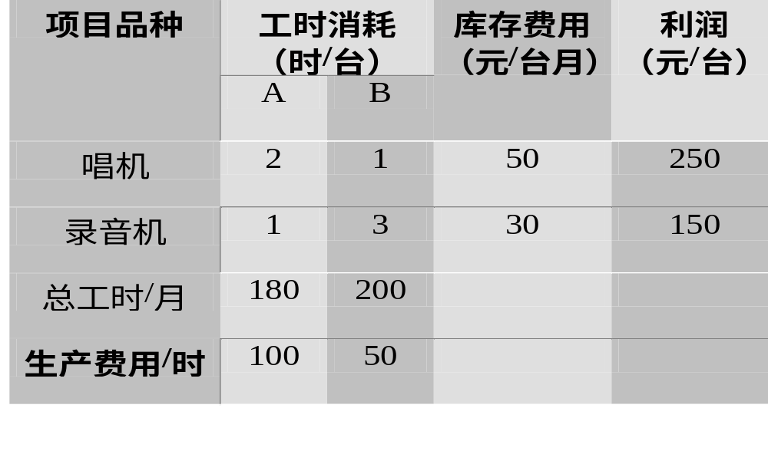
例 某电器公司经营的唱机和录音机均有车间A、B流水作业组装。数据见下表。
目标级为：
(1) 库存费用不超过4600元；
(2) 每月销售唱机不少于80台；
(3) 不使A、B车间停工（权数由生产费用确定）；
(4) A车间加班时间限制在20小时内；
(5) 每月销售录音机至少为100台；
(6) 两车间加班时数总和要尽可能小（权数由生产费用确定）；

Slide 15
解：设每月生产唱机、
录音机X₁，X₂台。
且A、B的生产费用之比
为100：50=2：1
P₁: 费用不超过4600元,
50X₁+30X₂+ d₁⁻- d₁⁺=4600
P₁d₁⁺
P₂ : 每月销售唱机不少于80台,
X₁ + d₂⁻- d₂⁺=80
P₂d₂⁻
P₃ : 不使A车间停工,不使B车间停工,
A车间: 2X₁ + X₂+ d₃⁻- d₃⁺=180
B车间: X₁ + 3X₂+ d₄⁻- d₄⁺=200
2 P₃d₃⁻+ P₃d₄⁻

Slide 16
2 P₃d₃⁻+ P₃d₄⁻
P₃ : 不使A车间停工,不使B车间停工,
A车间: 2X₁ + X₂+ d₃⁻- d₃⁺=180
B车间: X₁ + 3X₂+ d₄⁻- d₄⁺=200
P₄ : A车间加班时间限制在20小时内；
2X₁ + X₂+ d₅⁻- d₅⁺=200
P₄d₅⁺
P₅ : 每月销售录音机至少为100台；
X₂ + d₆⁻- d₆⁺=100
P₅d₆⁻
P₆ : 两车间加班时数总和要尽可能小（权数由生产费用确定）,
2P₆d₅⁺+ P₆d₄
X₁,X₂, d_{i}⁻, d_{i}⁺ ≥ 0 (i=1,2,3,4,5,6)

Slide 17
P₁: 费用不超过4600元,
50X₁+30X₂+ d₁⁻- d₁⁺=4600
P₁d₁⁺
P₂ : 每月销售唱机不少于80台,
X₁ + d₂⁻- d₂⁺=80
P₂d₂⁻
P₃ : 不使A车间停工,不使B车间停工,
A车间: 2X₁ + X₂+ d₃⁻- d₃⁺=180
B车间: X₁ + 3X₂+ d₄⁻- d₄⁺=200
2 P₃d₃⁻+ P₃d₄⁻
P₄ : A车间加班时间限制在20小时内；
2X₁ + X₂+ d₅⁻- d₅⁺=200
P₄d₅⁺
P₅ : 每月销售录音机至少为100台；
X₂ + d₆⁻- d₆⁺=100
P₅d₆⁻
P₆ : 两车间加班时数总和要尽可能小（权数由生产费用确定）,
2P₆d₅⁺+ P₆d₄
X₁,X₂, d_{i}⁻, d_{i}⁺ ≥ 0 (i=1,2,3,4,5,6)

Slide 18
Min S=P₁d₁⁺+P₂d₂⁻+2 P₃d₃⁻+ P₃d₄⁻
+P₄d₅⁺+ P₅d₆⁻+ P₅d₃⁺+2P₆d₅⁺+ P₆d₄⁺
约束方程： 50X₁+30X₂+ d₁⁻- d₁⁺=4600
X₁ + d₂⁻- d₂⁺=80
2X₁ + X₂+ d₃⁻- d₃⁺=180
X₁ + 3X₂+ d₄⁻- d₄⁺=200
2X₁ + X₂+ d₅⁻- d₅⁺=200
X₂ + d₆⁻- d₆⁺=100
X₁, X₂, d_{i}⁻, d_{i}⁺ ≥ 0 (i=1,2,3,4,5,6)

Slide 19
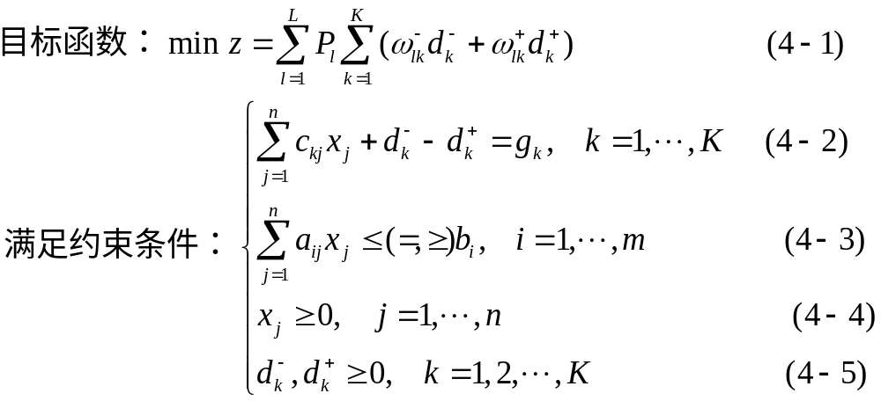
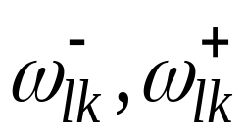
目标规划的一般数学模型为
为权系数。
建立目标规划的数学模型时, 需要确定目标值、优先等级、权系数等, 它都具有一定的主观性和模糊性, 可以用专家评定法给以量化。

